Slide 1


UỶ BAN NHÂN DÂN QUẬN LONG BIÊN
TRƯỜNG MẦM NON BỒ ĐỀ
GIÁO DỤC PHÁT TRIỂN NHẬN THỨC
Nhận biết tập nói: Tàu thuỷ-thuyền buồm
Lứa tuổi: Nhà trẻ (24 -36 tháng)
Giáo viên: Nguyễn Thị Bích Vân
Năm học: 2023- 2024

Slide 2

1. Ổn định tổ chức:
Cho trẻ chơi TC: “Chèo thuyền” và trò chuyện về PTGT.

Slide 3
2. Phương pháp, hình thức tổ chức:

Slide 4


Slide 5
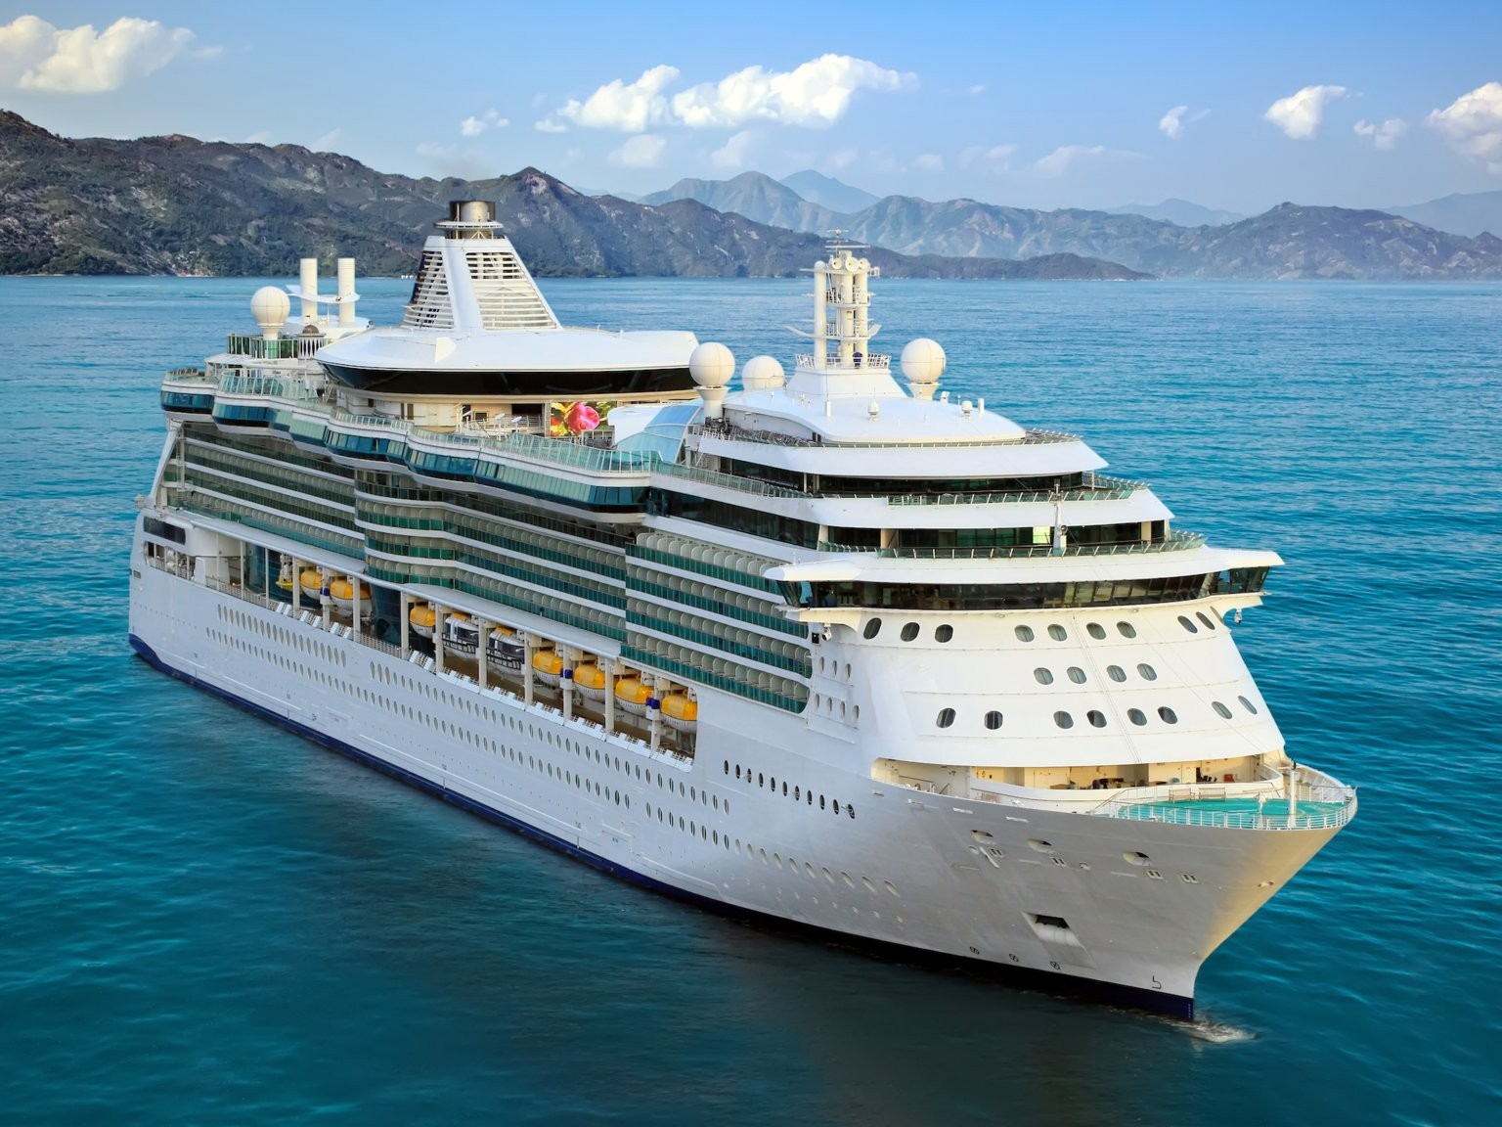
Khoang tàu
Đầu tàu
Thân tàu
TÀU THỦY

Slide 6

Câu đố: Thuyền gì?
Nổi trên sông
Có buồm giăng
Nhanh tới bến

Slide 7
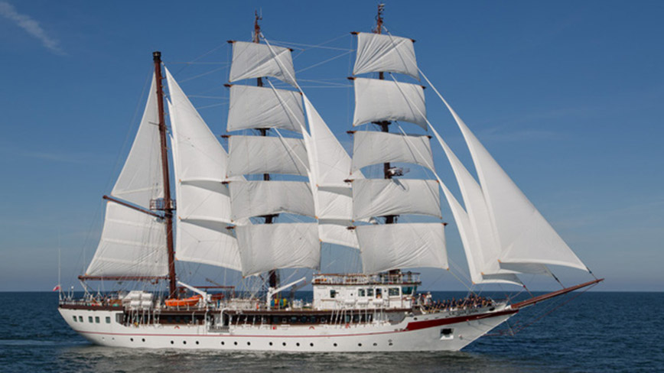
Cánh buồm
Đuôi thuyền
Mũi thuyền
Thân thuyền
THUYỀN BUỒM

Slide 8

MỞ RỘNG:
Cô cho trẻ xem một số hình ảnh về PTGT đường thuỷ

Slide 9
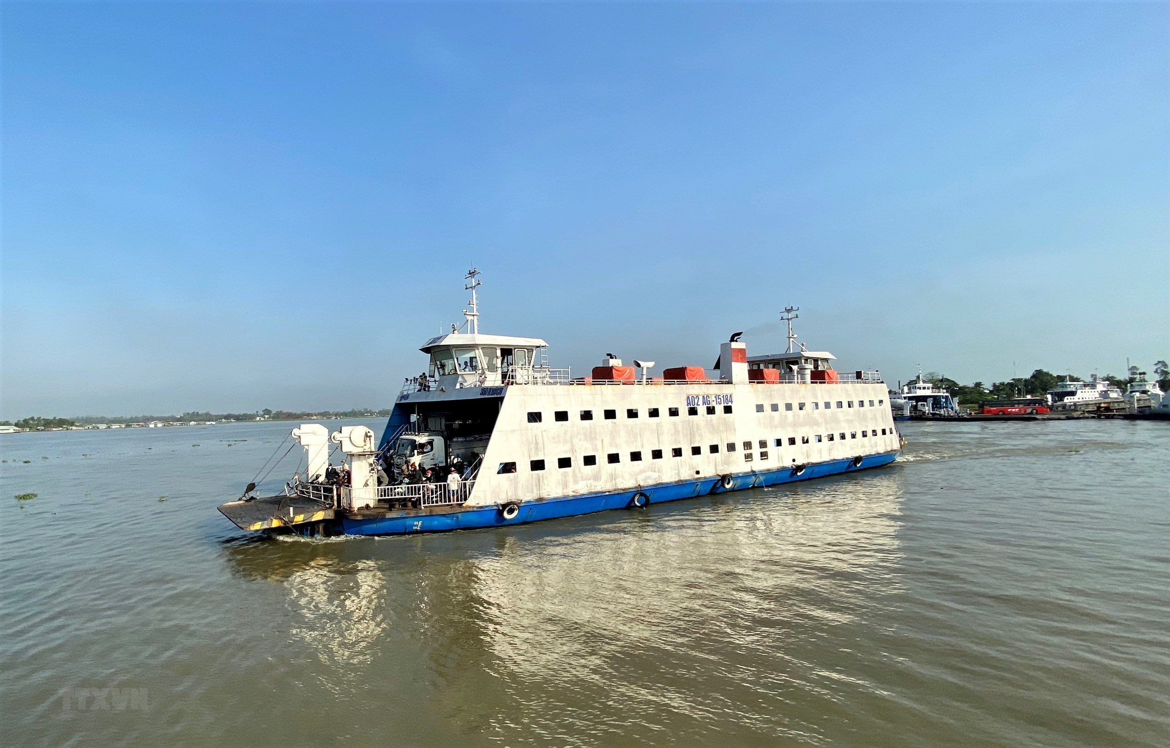
PHÀ

Slide 10
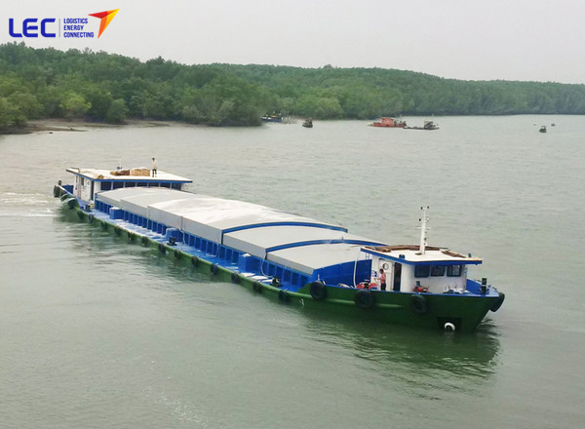
SÀ LAN

Slide 11
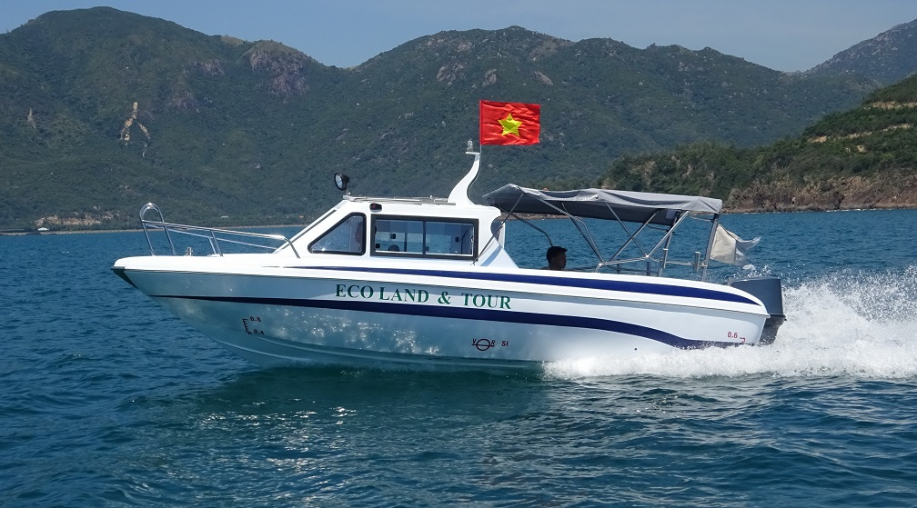
CA NÔ

Slide 12

TÀU NGẦM

Slide 13
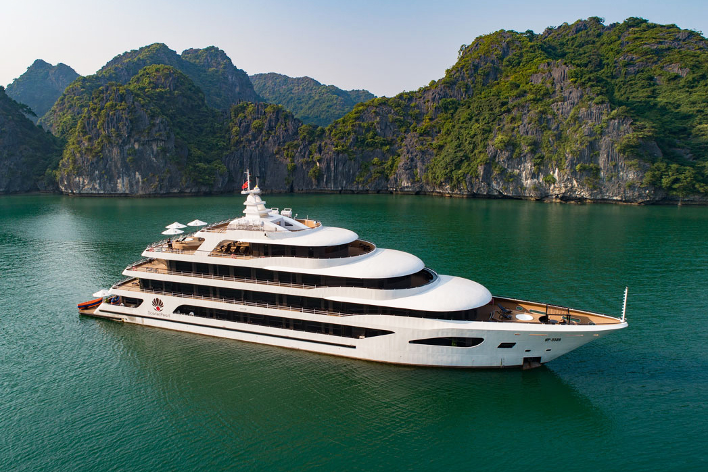
DU THUYỀN

Slide 14
3. Kết thúc:
Cho trẻ hát bài: Em đi chơi thuyền

Slide 15
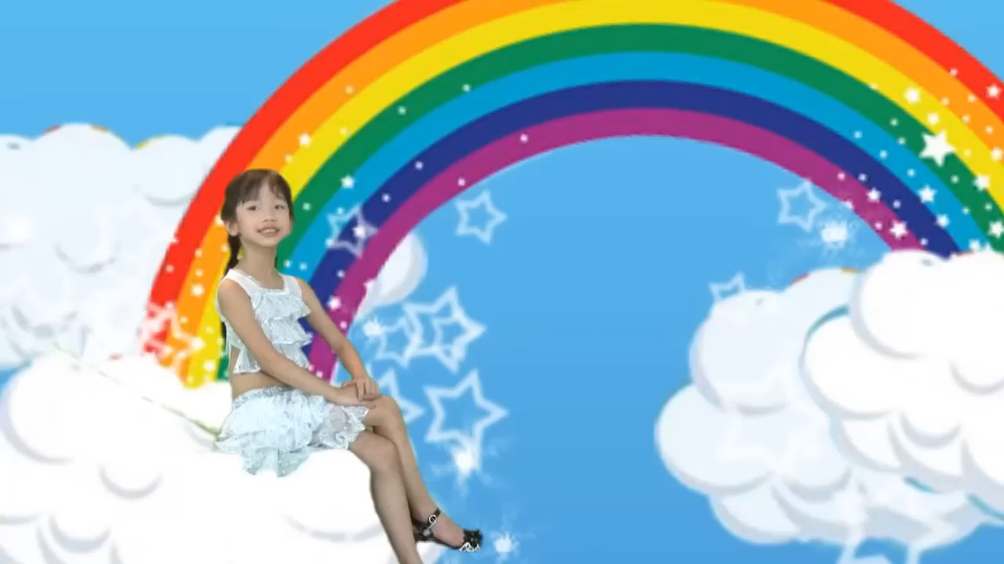

Slide 16


